Slide 1
Programação em python
Prof. Luis Fernando
Senai 5.13 - jaguariúna

Slide 2
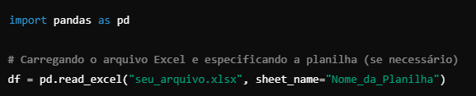
Carregando um Arquivo Excel
Para ler uma planilha Excel em um DataFrame do Pandas, utilize o método pd.read_excel(). Esse método pode carregar arquivos com múltiplas planilhas e permite especificar qual planilha você quer manipular.
Caso o arquivo tenha apenas uma planilha, você pode omitir sheet_name.

Slide 3
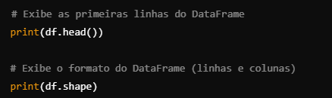
Visualização e Exploração dos Dados
Depois de carregar os dados, é importante visualizá-los para entender a estrutura. Vamos usar alguns métodos para ter uma visão geral dos dados.

Slide 4
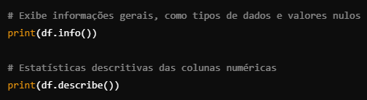
Visualização e Exploração dos Dados
Esses métodos ajudam a entender o tamanho dos dados, os tipos de colunas, e se há valores nulos.

Slide 5
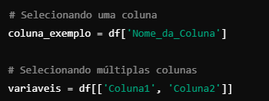
Manipulação de Dados
Agora vamos explorar algumas operações comuns de manipulação de dados em um DataFrame do Pandas.
Seleção de Colunas e Linhas
Para selecionar colunas ou linhas específicas:

Slide 6
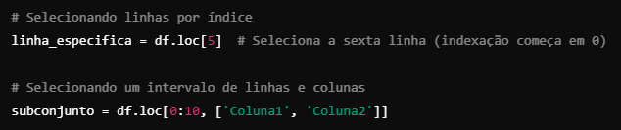
Manipulação de Dados

Slide 7
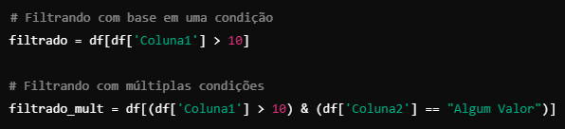
Filtragem de Dados
Filtragem permite selecionar apenas as linhas que atendem a determinadas condições.

Slide 8
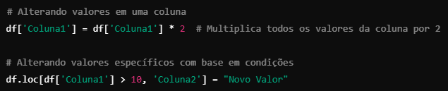
Modificação de Dados
Você pode alterar valores diretamente no DataFrame.

Slide 9
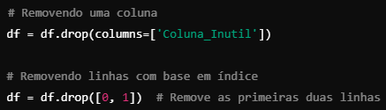
Remoção de Colunas e Linhas
Remova colunas ou linhas desnecessárias com o método drop().

Slide 10
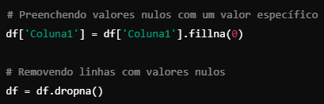
Lidar com Valores Nulos
Para gerenciar valores nulos, utilize métodos como fillna() para preencher valores ou dropna() para remover.

Slide 11

Salvando o DataFrame em um Arquivo Excel
Depois de manipular os dados, salve o DataFrame em um novo arquivo Excel. Use o método to_excel() e especifique o nome do arquivo de saída.

Slide 12
Instale o Módulo openpyxl
Execute o comando abaixo no terminal para instalar o openpyxl:
PIP INSTALL OPENPYXL

Slide 13
Exemplo Completo
Aqui está um exemplo que combina várias operações em uma sequência:
Segue na lousa.

Slide 14
Conclusão
Esse exemplo cobre a maioria das operações básicas e permitirá que você manipule dados em arquivos Excel usando o Pandas com facilidade.

Slide 15
Compilado de pandas

